Slide 1
CON CÁ KOI
CON VẠC
CON LOL

Slide 3
6A9CFD
#AEE4FF
FF88D0
FEE5E1
FFBFB3

Slide 6


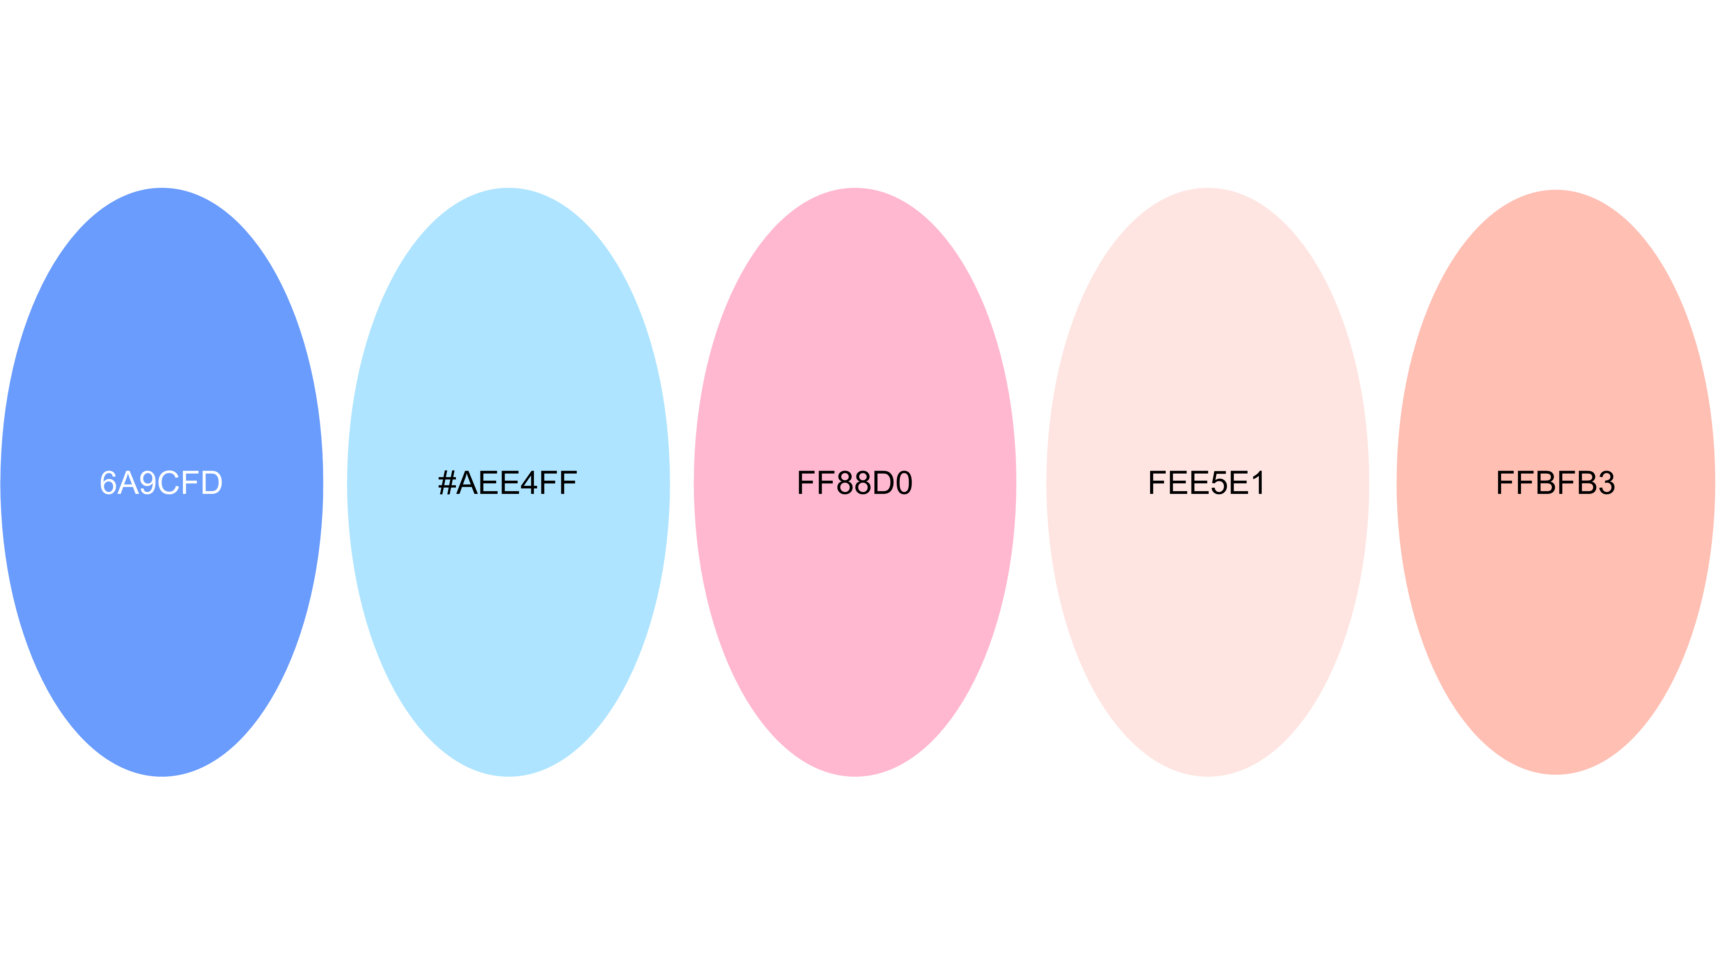

Slide 9
BÁO CÁO
DỮ LIỆU LỚN

Slide 10
THÀNH VIÊN NHÓM
MÃ HÓA DỮ LIỆU LỚN
BÁO CÁO
Phạm Văn Trung
Vũ Thành Trung
Phạm Văn Lộc
Nguyễn Mạnh Cường

Slide 11
MỤC LỤC
MÃ HÓA DỮ LIỆU LỚN
THÀNH VIÊN NHÓM
Vũ Thành Trung
Phạm Văn Trung
Nguyễn Mạnh Cường
Phạm Văn Lộc
TỔNG QUAN VẤN ĐỀ
NỘI DUNG YÊU CẦU
KẾT QUẢ YÊU CẦU
KẾT LUẬN KIẾN NGHỊ

Slide 12


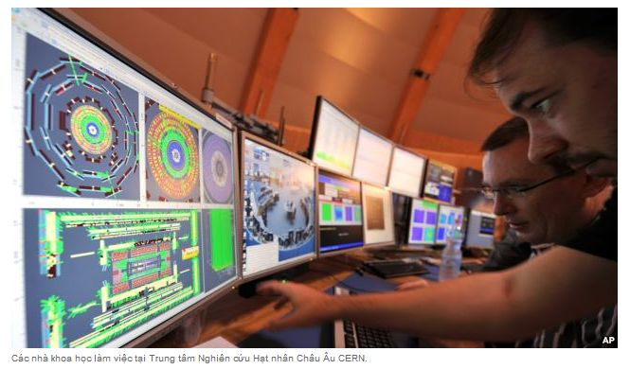
TỔNG QUAN VẤN ĐỀ
MÃ HÓA DỮ LIỆU LỚN
THÀNH VIÊN NHÓM
MỤC LỤC
Bài Toán
TỔNG QUAN VẤN ĐỀ
NỘI DUNG THỰC HIỆN
KẾT QUẢ THỰC HIỆN
KẾT LUẬN KIẾN NGHỊ
Vũ Thành Trung
Dữ liệu lớn là một thuật ngữ cho việc xử lý một tập hợp dữ liệu rất lớn và phức tạp mà các ứng dụng xử lý dữ liệu truyền thống không xử lý được. Dữ liệu lớn bao gồm các thách thức như phân tích, thu thập, giám sát dữ liệu, tìm kiếm, chia sẻ, lưu trữ, truyền nhận, trực quan, truy vấn và tính riêng tư.
Chính vì nó liên quan tới rất nhiều dữ liệu nên chúng ta mới cần phải bảo vệ cụ thể là mã hóa.
Phạm Văn Trung
Nguyễn Mạnh Cường
Phạm Văn Lộc

Slide 13



Tổng Quan Vấn Đề
MỤC LỤC
TỔNG QUAN VẤN ĐỀ
MÃ HÓA DỮ LIỆU LỚN
Thế giới đã Làm Gì Cho Bài Toán Đó
Thế giới đã Làm Gì Cho Bài Toán Đó
Bài Toán
Kết Quả Yêu Cầu
Các tệp lớn có thể bị đánh cắp thông qua các cuộc tấn công mạng hoặc xã hội. Một cuộc tấn công mạng xảy ra khi một tin tặc sử dụng các lỗ hổng trong cơ sở hạ tầng, hệ thống và ứng dụng để xâm nhập vào mạng của một tổ chức . Một cuộc tấn công xã hội xảy ra khi một tin tặc lừa hoặc dụ nhân viên của một tổ chức cung cấp quyền truy cập vào mạng của tổ chức đó. Một nhân viên có thể bị lừa cung cấp thông tin đăng nhập của họ hoặc bị lừa mở một tệp đính kèm độc hại .
Nội Dung Yêu Cầu
Kết Luận Kiến Nghị

Slide 14



TỔNG QUAN VẤN ĐỀ
MÃ HÓA DỮ LIỆU LỚN
Bài Toán
Thế Giới Đã Làm Gì Cho Bài Toán Đó
Vấn đề chưa giải quyết tốt
Kết Quả Yêu Cầu
Mã hóa dữ liệu lớn là một thách thức do sự phức tạp và đa dạng của dữ liệu. Các nhà nghiên cứu đã đề xuất nhiều phương pháp để giải quyết vấn đề này, bao gồm việc sử dụng các thuật toán mã hóa khác nhau như Data Encryption Standard (DES), Rivest–Shamir-Adleman (RSA), Advanced Encryption Standard (AES) .
Nội Dung Yêu Cầu
Kết Luận Kiến Nghị

Slide 15



TỔNG QUAN VẤN ĐỀ
MÃ HÓA DỮ LIỆU LỚN
Thế giới đã Làm Gì Cho Bài Toán Đó
Đề Xuất
Vấn Đề Chưa Giải Quyết Tốt
KẾT QUẢ YÊU CẦU
Một trong những vấn đề chưa được giải quyết tốt trong việc mã hóa dữ liệu là quản lý khóa mã hóa. Việc quản lý khóa mã hóa đòi hỏi nhiều chi phí và có thể gây ra các vấn đề về hiệu suất . Ngoài ra, việc truy cập dữ liệu đã mã hóa cũng có thể gặp khó khăn và các hệ thống quản lý khóa có thể gây cản trở cho hiệu suất .
Một vấn đề khác là việc tích hợp các hệ thống quản lý khóa với các hệ thống đám mây. Điều này có thể gây ra các vấn đề về tương thích và an ninh .
NỘI DUNG YÊU CẦU
KẾT LUẬN KIẾN NGHỊ

Slide 16
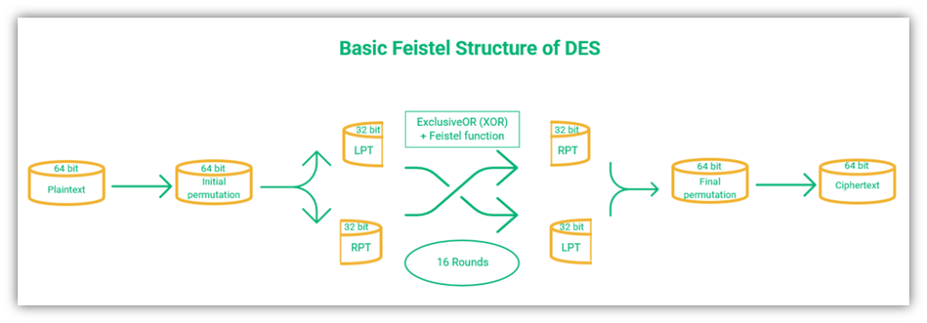
NỘI DUNG THỰC HIỆN
TỔNG QUAN VẤN ĐỀ
MÃ HÓA DỮ LIỆU LỚN
Vấn đề chưa giải quyết tốt
Phương án 1 : Sử dụng DES
Vấn đề chưa giải quyết tốt
Đề Xuất
KẾT QUẢ YÊU CẦU
Thuật toán AES (Advanced Encryption Standard) là một thuật toán mã hóa khối đối xứng được đề xuất bởi NIST (Viện Tiêu chuẩn và Công nghệ Quốc gia Hoa Kỳ) vào năm 2001 để thay thế thuật toán DES (Data Encryption Standard). Nó được chọn từ một cuộc thi mật mã quốc tế và được đánh giá là an toàn và hiệu quả trong việc bảo vệ thông tin.
AES được sử dụng rộng rãi trong nhiều ứng dụng khác nhau và là tiêu chuẩn công nghiệp hiện nay. Nó cho phép mã hóa 128 bit, 192 bit và 256 bit và có thể được triển khai trên nhiều nền tảng khác nhau.
NỘI DUNG YÊU CẦU
KẾT LUẬN KIẾN NGHỊ

Slide 17
NỘI DUNG THỰC HIỆN
NỘI DUNG THỰC HIỆN
MÃ HÓA DỮ LIỆU LỚN
Phương án 1 : Sử dụng DES
Kết Quả Yêu Cầu
Kết Luận Kiến Nghị
Thuật toán DES (Data Encryption Standard) là một thuật toán mã hóa khối đối xứng được phát triển bởi IBM vào đầu những năm 1970. Thuật toán này mã hóa dữ liệu theo khối có kích thước 64 bit, tức là 64 bit văn bản gốc được đưa vào DES và tạo ra 64 bit văn bản mã hóa. Cùng một thuật toán và khóa được sử dụng để mã hóa và giải mã, với một số khác biệt nhỏ.
Ưu điểm :
Tốc độ mã hóa nhanh do kích thước khóa tương đối ngắn .
Tốc độ xử lý nhanh .
Tiện lợi, phương pháp nhanh hơn 3DES và AES.
Nhược điểm :
Một trong những nhược điểm chính của thuật toán DES là độ dài khóa ngắn chỉ 56 bit. Điều này khiến nó không còn an toàn cho các ứng dụng hiện đại do khả năng bị tấn công bằng cách dò tìm khóa. Ngoài ra, thuật toán DES cũng có thể bị tấn công bằng các phương pháp phân tích tiên tiến hơn so với phân tích thống kê mà nó được thiết kế để chống lại.

Slide 18

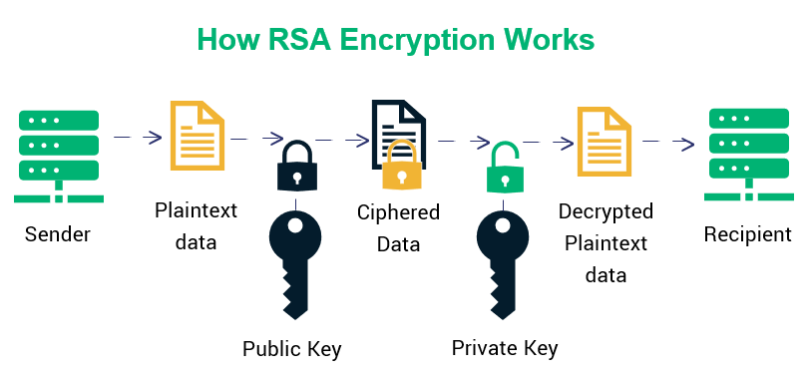
NỘI DUNG THỰC HIỆN
NỘI DUNG THỰC HIỆN
MÃ HÓA DỮ LIỆU LỚN
Phương án 1 : Sử dụng DES
Kết Quả Yêu Cầu
Kết Luận Kiến Nghị
Nhược điểm :
Một trong những nhược điểm chính của thuật toán DES là độ dài khóa ngắn chỉ 56 bit. Điều này khiến nó không còn an toàn cho các ứng dụng hiện đại do khả năng bị tấn công bằng cách dò tìm khóa. Ngoài ra, thuật toán DES cũng có thể bị tấn công bằng các phương pháp phân tích tiên tiến hơn so với phân tích thống kê mà nó được thiết kế để chống lại.
Ưu điểm :
Tốc độ mã hóa nhanh do kích thước khóa tương đối ngắn .
Tốc độ xử lý nhanh .
Tiện lợi, phương pháp nhanh hơn 3DES và AES.
Thuật toán DES (Data Encryption Standard) là một thuật toán mã hóa khối đối xứng được phát triển bởi IBM vào đầu những năm 1970. Thuật toán này mã hóa dữ liệu theo khối có kích thước 64 bit, tức là 64 bit văn bản gốc được đưa vào DES và tạo ra 64 bit văn bản mã hóa. Cùng một thuật toán và khóa được sử dụng để mã hóa và giải mã, với một số khác biệt nhỏ.

Slide 19
NỘI DUNG THỰC HIỆN
MÃ HÓA DỮ LIỆU LỚN
Phương án 1 : Sử dụng DES
Phương án 2 : Sử dụng RSA
Kết Quả Yêu Cầu
RSA là một thuật toán mật mã hóa khóa công khai trong mật mã học. Đây là thuật toán đầu tiên phù hợp với việc tạo ra chữ ký điện tử đồng thời với việc mã hóa. Nó đánh dấu một sự tiến bộ vượt bậc của lĩnh vực mật mã học trong việc sử dụng khóa công cộng . RSA đang được sử dụng phổ biến trong thương mại điện tử và được cho là đảm bảo an toàn với điều kiện độ dài khóa đủ lớn .
Kết Luận Kiến Nghị
Nhược điểm
Một nhược điểm lớn của thuật toán RSA đó là tốc độ mã hóa chậm hơn nhiều so với thuật toán mã hóa DES. Do vậy trong một vài trường hợp để tăng tốc độ, người mã hoá sẽ mã hoá tài liệu bằng một thuật toán mã hóa khác nhưng khóa sẽ được mã hoá bằng RSA
Ưu điểm :
Tốc độ mã hóa nhanh do kích thước khóa tương đối ngắn .
Tốc độ xử lý nhanh .
Tiện lợi, phương pháp nhanh hơn 3DES và AES.
Nhược điểm :
Một trong những nhược điểm chính của thuật toán DES là độ dài khóa ngắn chỉ 56 bit. Điều này khiến nó không còn an toàn cho các ứng dụng hiện đại do khả năng bị tấn công bằng cách dò tìm khóa. Ngoài ra, thuật toán DES cũng có thể bị tấn công bằng các phương pháp phân tích tiên tiến hơn so với phân tích thống kê mà nó được thiết kế để chống lại.
Ưu điểm của RSA
Tốc độ mã hóa nhanh do kích thước khóa tương đối ngắn .
Tốc độ xử lý nhanh .
Dễ dàng trao đổi khóa .

Slide 20

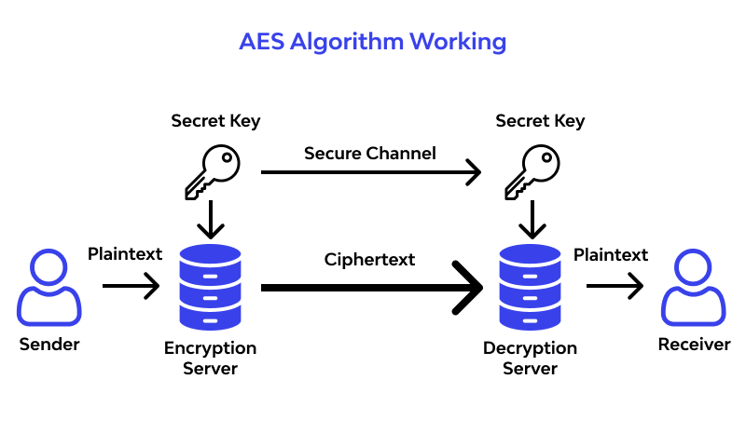
NỘI DUNG THỰC HIỆN
MÃ HÓA DỮ LIỆU LỚN
Phương án 1 : Sử dụng DES
Phương án 2 : Sử dụng RSA
Nhược điểm
Một nhược điểm lớn của thuật toán RSA đó là tốc độ mã hóa chậm hơn nhiều so với thuật toán mã hóa DES. Do vậy trong một vài trường hợp để tăng tốc độ, người mã hoá sẽ mã hoá tài liệu bằng một thuật toán mã hóa khác nhưng khóa sẽ được mã hoá bằng RSA
Kết Quả Yêu Cầu
RSA là một thuật toán mật mã hóa khóa công khai trong mật mã học. Đây là thuật toán đầu tiên phù hợp với việc tạo ra chữ ký điện tử đồng thời với việc mã hóa. Nó đánh dấu một sự tiến bộ vượt bậc của lĩnh vực mật mã học trong việc sử dụng khóa công cộng . RSA đang được sử dụng phổ biến trong thương mại điện tử và được cho là đảm bảo an toàn với điều kiện độ dài khóa đủ lớn .
Kết Luận Kiến Nghị
Ưu điểm của RSA
Tốc độ mã hóa nhanh do kích thước khóa tương đối ngắn .
Tốc độ xử lý nhanh .
Dễ dàng trao đổi khóa .

Slide 21
NỘI DUNG THỰC HIỆN
MÃ HÓA DỮ LIỆU LỚN
Phương án 1 : Sử dụng DES
Phương án 3 : Sử dụng AES
AES (viết tắt của từ tiếng anh: Advanced Encryption Standard, hay Tiêu chuẩn mã hóa nâng cao) là một thuật toán mã hóa khối được chính phủ Hoa Kỳ áp dụng làm tiêu chuẩn mã hóa. Thuật toán được xây dựng dựa trên Rijndael Cipher phát triển bởi 2 nhà mật mã học người Bỉ: Joan Daemen và Vincent Rijmen .
Kết Quả Yêu Cầu
Kết Luận Kiến Nghị
Nhược điểm
Một nhược điểm lớn của thuật toán RSA đó là tốc độ mã hóa chậm hơn nhiều so với thuật toán mã hóa DES. Do vậy trong một vài trường hợp để tăng tốc độ, người mã hoá sẽ mã hoá tài liệu bằng một thuật toán mã hóa khác nhưng khóa sẽ được mã hoá bằng RSA
Ưu điểm của RSA
Tốc độ mã hóa nhanh do kích thước khóa tương đối ngắn .
Tốc độ xử lý nhanh .
Dễ dàng trao đổi khóa .

Slide 22

NỘI DUNG THỰC HIỆN
MÃ HÓA DỮ LIỆU LỚN
Phương án 1 : Sử dụng DES
Phương án 3 : Sử dụng AES
Ưu điểm của AES
Tính bảo mật cao: AES là một thuật toán mã hóa đối xứng mạnh, có khả năng đảm bảo tính bảo mật cao trong việc mã hóa và giải mã dữ liệu .
Tốc độ nhanh: Thuật toán này có tốc độ mã hóa và giải mã rất nhanh, phù hợp với các ứng dụng đòi hỏi tốc độ cao như truyền dữ liệu qua mạng .
Linh hoạt: AES cũng có thể sử dụng các khóa với độ dài khác nhau (128, 192 hoặc 256 bit) để tăng cường tính bảo mật .
Kết Quả Yêu Cầu
Kết Luận Kiến Nghị
Nhược điểm của AES
Quá trình trao đổi khóa phải được thực hiện thông qua một hệ thống mã hóa khóa công khai khác .
Cũng như một số thuật toán khác, AES cũng bị tác động với phương pháp tấn công kênh bên (side channel attack) tức là việc tấn công lên các hệ thống thực hiện thuật toán có nguy cơ làm lộ dữ liệu .
Chính vì việc mô tả thuật toán khá đơn giản nên nhiều nhà mật mã học lo sợ rằng AES sẽ bị tấn công trong một tương lai không xa với sự giúp sức của các công nghệ hiện đại hơn .
KẾT QUẢ THỰC HIỆN
AES (viết tắt của từ tiếng anh: Advanced Encryption Standard, hay Tiêu chuẩn mã hóa nâng cao) là một thuật toán mã hóa khối được chính phủ Hoa Kỳ áp dụng làm tiêu chuẩn mã hóa. Thuật toán được xây dựng dựa trên Rijndael Cipher phát triển bởi 2 nhà mật mã học người Bỉ: Joan Daemen và Vincent Rijmen .

Slide 23

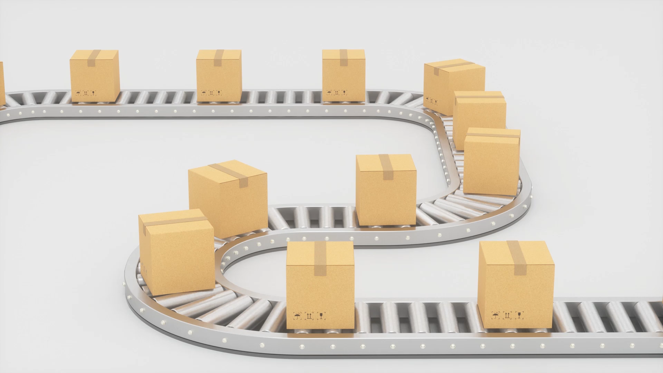
KẾT QUẢ THỰC HIỆN
KẾT QUẢ THỰC HIỆN
MÃ HÓA DỮ LIỆU LỚN
Phương án 1 : Sử dụng DES
Cách Giải Quyết Vấn Đề
Ưu điểm của AES
Tính bảo mật cao: AES là một thuật toán mã hóa đối xứng mạnh, có khả năng đảm bảo tính bảo mật cao trong việc mã hóa và giải mã dữ liệu .
Tốc độ nhanh: Thuật toán này có tốc độ mã hóa và giải mã rất nhanh, phù hợp với các ứng dụng đòi hỏi tốc độ cao như truyền dữ liệu qua mạng .
Linh hoạt: AES cũng có thể sử dụng các khóa với độ dài khác nhau (128, 192 hoặc 256 bit) để tăng cường tính bảo mật .
Một trong những cách để giải quyết các vấn đề tiềm ẩn khi sử dụng AES là đảm bảo rằng khóa mã hóa được bảo mật và quản lý một cách an toàn. Điều này có thể được thực hiện bằng cách sử dụng các phương pháp quản lý khóa tiên tiến và lưu trữ khóa trong các thiết bị bảo mật phần cứng.
Kết Luận Kiến Nghị
Nhược điểm của AES
Quá trình trao đổi khóa phải được thực hiện thông qua một hệ thống mã hóa khóa công khai khác .
Cũng như một số thuật toán khác, AES cũng bị tác động với phương pháp tấn công kênh bên (side channel attack) tức là việc tấn công lên các hệ thống thực hiện thuật toán có nguy cơ làm lộ dữ liệu .
Chính vì việc mô tả thuật toán khá đơn giản nên nhiều nhà mật mã học lo sợ rằng AES sẽ bị tấn công trong một tương lai không xa với sự giúp sức của các công nghệ hiện đại hơn .
AES (viết tắt của từ tiếng anh: Advanced Encryption Standard, hay Tiêu chuẩn mã hóa nâng cao) là một thuật toán mã hóa khối được chính phủ Hoa Kỳ áp dụng làm tiêu chuẩn mã hóa. Thuật toán được xây dựng dựa trên Rijndael Cipher phát triển bởi 2 nhà mật mã học người Bỉ: Joan Daemen và Vincent Rijmen .

Slide 24

KẾT QUẢ THỰC HIỆN
MÃ HÓA DỮ LIỆU LỚN
Kết Quả
Khi chạy thuật toán AES dữ liệu đầu vào được mã hóa bằng cách sử dụng một khóa bí mật để tạo ra dữ liệu đầu ra được mã hóa. Kết quả của quá trình này là một khối dữ liệu mã hóa có cùng kích thước với khối dữ liệu đầu vào.
Ví dụ, nếu bạn sử dụng AES để mã hóa một khối văn bản gốc 128 bit, kết quả sẽ là một khối văn bản mã hóa 128 bit. Khối văn bản mã hóa này sau đó có thể được giải mã bằng cách sử dụng cùng một thuật toán và khóa để truy xuất lại văn bản gốc.
Tuy nhiên, kết quả cụ thể của việc chạy AES phụ thuộc vào nhiều yếu tố khác nhau, bao gồm cả dữ liệu đầu vào và khóa được sử dụng.
Kết Luận Kiến Nghị

Slide 25

Kết Luận Kiến Nghị
KẾT QUẢ THỰC HIỆN
MÃ HÓA DỮ LIỆU LỚN
Kiểm Thử
Thuật toán AES đã được kiểm thử và xác thực bởi NIST (Viện Tiêu chuẩn và Công nghệ Quốc gia Hoa Kỳ) thông qua Chương trình Xác thực Thuật toán Mật mã (CAVP) . CAVP cung cấp các yêu cầu kiểm thử và thủ tục để xác thực các thuật toán mật mã khác nhau, bao gồm cả AES.
Trong quá trình kiểm thử, các thuật toán được đánh giá dựa trên khả năng chống lại các cuộc tấn công và độ an toàn của chúng. Chỉ những thuật toán đạt được các tiêu chuẩn an toàn được NIST công nhận và khuyến nghị sử dụng.
Kết Luận Kiến Nghị

Slide 26

Kết Luận Kiến Nghị
MÃ HÓA DỮ LIỆU LỚN
Nhóm Đã Làm Được Gì
Nhóm đã làm được gì
Thuật toán AES là một thuật toán mã hóa khối đối xứng được sử dụng rộng rãi để bảo mật thông tin. Nó được sử dụng trong nhiều ứng dụng khác nhau, bao gồm cả việc mã hóa dữ liệu trên đĩa và truyền thông an toàn trên mạng.
AES đã được chứng minh là an toàn và hiệu quả trong việc bảo vệ thông tin khỏi các cuộc tấn công. Nó cũng có thể được triển khai trên nhiều nền tảng khác nhau và có thể được tối ưu hóa để hoạt động nhanh chóng.
Kết Luận Kiến Nghị

Slide 27

Kết Luận Kiến Nghị
MÃ HÓA DỮ LIỆU LỚN
Nhóm Đã Làm Được Gì
Tồn Đọng
Về an ninh của AES thì các nhà khoa học đánh giá là chưa cao. Họ cho rằng ranh giới giữa số chu trình của thuật toán và số chu trình bị phá vỡ quá nhỏ. Nếu các kỹ thuật tấn công được cải thiện thì AES có thể bị phá vỡ. Ở đây, phá vỡ có nghĩa chỉ bất cứ phương pháp tấn công nào nhanh hơn tấn công kiều duyệt toàn bộ. Vì thế một tấn công cần thực hiện 2120 cũng được coi là thành công mặc dù tấn công này chưa thể thực hiện trong thực tế. Tại thời điểm hiện nay, nguy cơ này không thực sự nguy hiểm và có thể bỏ qua. Tấn công kiểu duyệt toàn bộ quy mô nhất đã từng thực hiện là do distributed.net thực hiện lên hệ thống 64 bít RC5 vào năm 2002 (Theo định luật Moore thì nó tương đương với việc tấn công vào hệ thống 66 bít hiện nay).

Slide 28
Kết Luận Kiến Nghị
MÃ HÓA DỮ LIỆU LỚN
Nhóm Đã Làm Được Gì
Tồn Đọng
Một vấn đề khác nữa là cấu trúc toán học của AES. Không giống với các thuật toán mã hóa khác, AES có mô tả toán học khá đơn giản. Tuy điều này chưa dẫn đến mỗi nguy hiểm nào nhưng một số nhà nghiên cứu sợ rằng sẽ có người lợi dụng được cấu trúc này trong tương lai.
Một ví dụ điển hình là Vào năm 2002, Nicolas Courtois và Josef Pieprzyk phát hiện một tấn công trên lý thuyết gọi là tấn công XSL và chỉ ra điểm yếu tiềm tàng của AES. Tuy nhiên, một vài chuyên gia về mật mã học khác cũng chỉ ra một số vấn đề trong cơ sở toán học của tấn công này và cho rằng các tác giả đã có sai lầm trong tính toán.

Slide 29


KẾT LUẬN
Kết Luận Kiến Nghị
MÃ HÓA DỮ LIỆU LỚN
Nhóm Đã Làm Được Gì
Phương Hướng Để Triển Khai, Nâng cấp
Không thể phủ nhận là thuật toán DES, RSA, AES có nhiều ứng dụng trong viễn thông và công nghệ thông tin, việc làm chủ và cứng hóa các thuật toán rất có ý nghĩa đối với sự an toàn trong các giao dịch trên mạng, nhất là trong ứng dụng TMĐT. Nhìn chung, đối với Việt Nam, việc làm chủ công nghệ cứng hóa thuật toán DES, RSA, AES rất có ý nghĩa trong việc đảm bảo an toàn giao dịch trên mạng, đảm bảo an toàn trong truyền tin cho các đơn vị cơ yếu tại Việt Nam. Hiện nay, nhiều chuyên gia đang triển khai cứng hóa thuật toán DES, RSA, AES nhờ các công nghệ thiết kế số hiện đại, các chương trình và mạch phần cứng. Trên đây là bài thảo luận của nhóm chúng tôi. Trong quá trình tìm hiểu tài liệu và sự hiểu biết của nhóm về đề tài còn ít nên không thể không tránh khỏi những sai sót.
Thuật toán AES (Advanced Encryption Standard) vẫn được coi là an toàn và chưa có kế hoạch nâng cấp chính thức nào được công bố. Tuy nhiên, NIST (Viện Tiêu chuẩn và Công nghệ Quốc gia Hoa Kỳ) đã đề xuất một số cập nhật biên tập cho FIPS 197, tiêu chuẩn AES.
Mặc dù vậy, có một số thuật toán mã hóa khác được đánh giá là an toàn và có tốc độ nhanh hơn AES. Ví dụ, ChaCha20 được cho là nhanh hơn AES nhưng vẫn an toàn.

Slide 30

Kết Luận Kiến Nghị
KẾT LUẬN
Phương Hướng Để Triển Khai, Nâng cấp
CẢM ƠN BẠN ĐÃ XEM BÁO CÁO
Không thể phủ nhận là thuật toán DES, RSA, AES có nhiều ứng dụng trong viễn thông và công nghệ thông tin, việc làm chủ và cứng hóa các thuật toán rất có ý nghĩa đối với sự an toàn trong các giao dịch trên mạng, nhất là trong ứng dụng TMĐT. Nhìn chung, đối với Việt Nam, việc làm chủ công nghệ cứng hóa thuật toán DES, RSA, AES rất có ý nghĩa trong việc đảm bảo an toàn giao dịch trên mạng, đảm bảo an toàn trong truyền tin cho các đơn vị cơ yếu tại Việt Nam. Hiện nay, nhiều chuyên gia đang triển khai cứng hóa thuật toán DES, RSA, AES nhờ các công nghệ thiết kế số hiện đại, các chương trình và mạch phần cứng. Trên đây là bài thảo luận của nhóm chúng tôi. Trong quá trình tìm hiểu tài liệu và sự hiểu biết của nhóm về đề tài còn ít nên không thể không tránh khỏi những sai sót.
MÃ HÓA DỮ LIỆU LỚN
CHÚC BẠN MỘT NGÀY TỐT LÀNH !
Thuật toán AES (Advanced Encryption Standard) vẫn được coi là an toàn và chưa có kế hoạch nâng cấp chính thức nào được công bố. Tuy nhiên, NIST (Viện Tiêu chuẩn và Công nghệ Quốc gia Hoa Kỳ) đã đề xuất một số cập nhật biên tập cho FIPS 197, tiêu chuẩn AES.
Mặc dù vậy, có một số thuật toán mã hóa khác được đánh giá là an toàn và có tốc độ nhanh hơn AES. Ví dụ, ChaCha20 được cho là nhanh hơn AES nhưng vẫn an toàn.

Slide 31
Kết Luận Kiến Nghị
CẢM ƠN BẠN ĐÃ XEM BÁO CÁO
KẾT LUẬN
Không thể phủ nhận là thuật toán DES, RSA, AES có nhiều ứng dụng trong viễn thông và công nghệ thông tin, việc làm chủ và cứng hóa các thuật toán rất có ý nghĩa đối với sự an toàn trong các giao dịch trên mạng, nhất là trong ứng dụng TMĐT. Nhìn chung, đối với Việt Nam, việc làm chủ công nghệ cứng hóa thuật toán DES, RSA, AES rất có ý nghĩa trong việc đảm bảo an toàn giao dịch trên mạng, đảm bảo an toàn trong truyền tin cho các đơn vị cơ yếu tại Việt Nam. Hiện nay, nhiều chuyên gia đang triển khai cứng hóa thuật toán DES, RSA, AES nhờ các công nghệ thiết kế số hiện đại, các chương trình và mạch phần cứng. Trên đây là bài thảo luận của nhóm chúng tôi. Trong quá trình tìm hiểu tài liệu và sự hiểu biết của nhóm về đề tài còn ít nên không thể không tránh khỏi những sai sót.
MÃ HÓA DỮ LIỆU LỚN
CHÚC BẠN MỘT NGÀY TỐT LÀNH !
Thuật toán AES (Advanced Encryption Standard) vẫn được coi là an toàn và chưa có kế hoạch nâng cấp chính thức nào được công bố. Tuy nhiên, NIST (Viện Tiêu chuẩn và Công nghệ Quốc gia Hoa Kỳ) đã đề xuất một số cập nhật biên tập cho FIPS 197, tiêu chuẩn AES.
Mặc dù vậy, có một số thuật toán mã hóa khác được đánh giá là an toàn và có tốc độ nhanh hơn AES. Ví dụ, ChaCha20 được cho là nhanh hơn AES nhưng vẫn an toàn.

